Slide 1
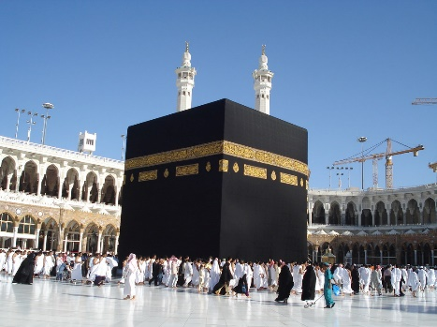
سورة البلد | اسم الطالبة : ....................................... | الصف : الثاني الابتدائي المادة : قرآن كريم
ورقة عمل منزلي( واجب منزلي ) | اسم المشاركة في الحل :............................. | آلية التنفيذ : أسري ( ثنائي) | الزمن : 7 دقائق
تلميذتي المبدعة تعاوني مع والدتك في البحث عن إجابة للأسئلة التالية :
1-ما الــمــقــصــود بــالــبـــلـــد ؟
.......................................................................................................
2- لمن وجـــه الله الخطاب في الآية رقم 2 من سورة البلد ؟
.......................................................................................................
3- ما معنى كلمة( النجدين )؟
.......................................................................................................
4- من هم أصحاب الميمنة ؟
.......................................................................................................
5- من هم أصحاب المشأمة ؟
.......................................................................................................

Slide 2
سورة البلد | اسم الطالبة : ....................................... | الصف : الثاني الابتدائي المادة : قرآن كريم
ورقة عمل منزلي( واجب منزلي ) | اسم المشاركة في الحل :............................. | آلية التنفيذ : أسري ( ثنائي) | الزمن : 7 دقائق
تلميذتي المبدعة تعاوني مع والدتك في إكمال البطاقة التعريفية لسورة البلد :
الجزء | ....................................
نوع السورة | ....................................
عدد آياتها | ....................................
تلميذتي المبدعة تعاوني مع والدتك واستخرجي كلمات تحوي المهارات التالية من سورة البلد :
مد بالألف | مد الواو | مد الياء | لام قمرية | لام شمسية
.................... | .................... | .................... | .................... | ....................
.................... | .................... | .................... | .................... | ....................

